Slide 1
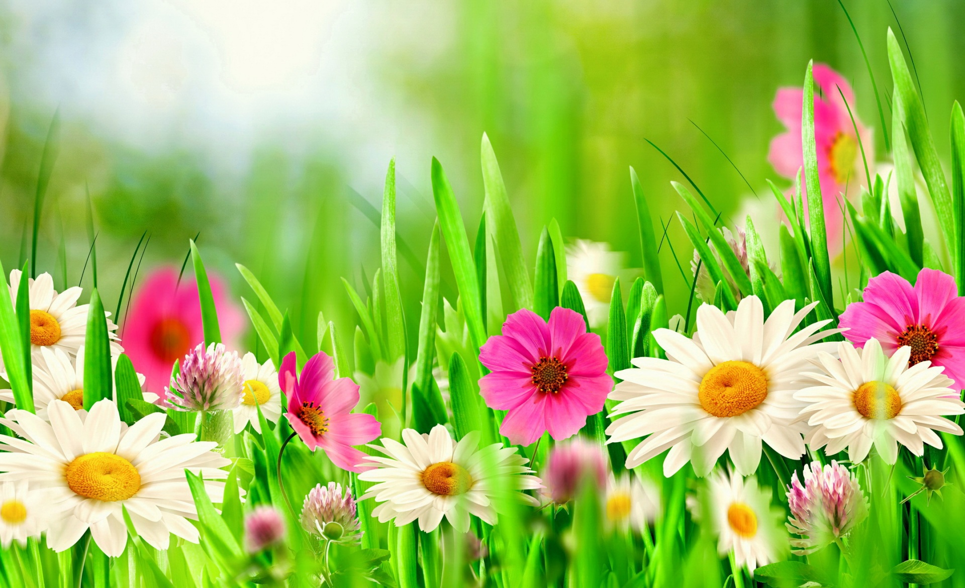
Викторина
« Что ты знаешь о цветах?»

Slide 2
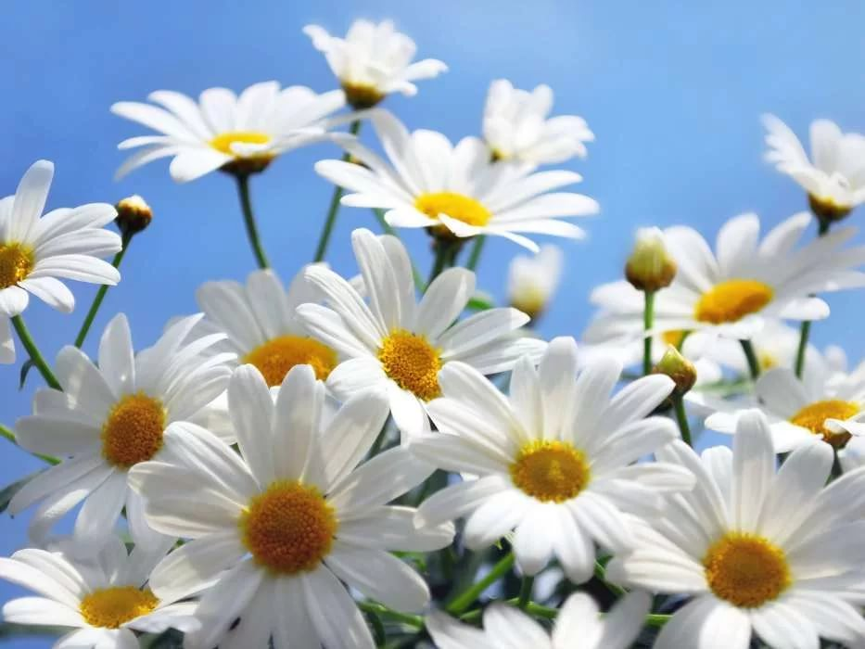
Викторина « Что ты знаешь о цветах?»
— Какие цветы ты знаешь?
— Цветы относятся к растениям или животным?
— Как называются цветы, которые разводит человек?
— Как человек ухаживает за садовыми цветами? Какие действия совершает?
— Что такое цветник?
— Где выращивают цветы зимой?
— Почему дикорастущие цветы нельзя рвать для больших букетов?
— Почему некоторые цветы занесены в Красную книгу природы?
— Почему в южных странах цветы цветут круглый год, а в нашей стране нет?
— Какие условия необходимы цветам, чтобы они росли, цвели и были красивыми?
— Как называются цветы, которые растут в лесу?
— Какие лесные цветы ты знаешь?
— Как называются цветы, которые растут в поле?
— Какие полевые цветы ты знаешь?
— Как называются цветы, из которых люди получают лекарства?
— Назови некоторые лекарственные цветы.
— Как называются цветы, которые растут на лугу?
— Какие луговые цветы ты знаешь?

Slide 3
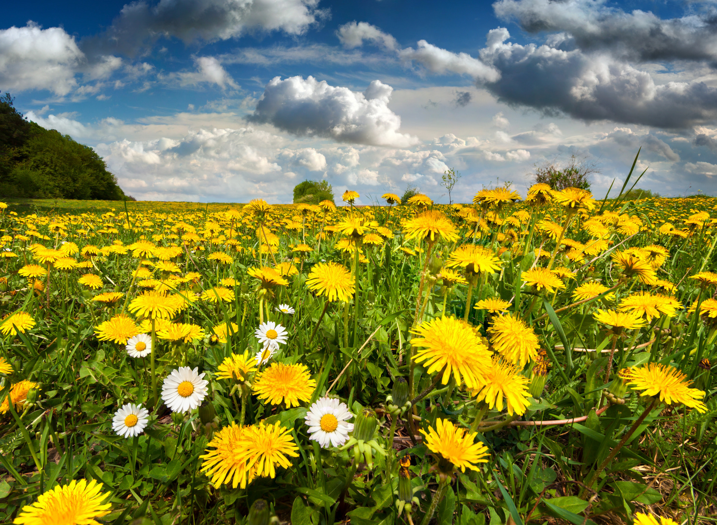
— Назовите части цветка.
— Что такое бутон?
— Какие цветы расцветают раньше других весной?
— Чем цветы отличаются друг от друга?
— Почему цветы называют живыми часами и барометром погоды?
— Почему люди так любят цветы?
— Чем цветы отличаются от кустарников, деревьев?
— Почему люди любят украшать цветами свою одежду, предметы быта, блюда?
— Почему многие духи носят названия цветов и имеют их запах?
— Почему розу называют королевой цветов?
— Что было бы, если бы с Земли исчезли все цветы или вся Земля покрылась бы цветами?

